Slide 1
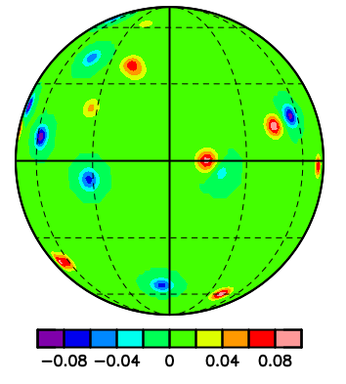

$$S_{storm}$$

